Slide 1
樹梅派空汙監測專題
專題學生:
F03350001 陳鈞
F03350020 張祐銘
F03350026 林于翔

Slide 2
大綱
研究目的&系統架構
系統架構
研究方法
  系統
  感測終端
  伺服器
網站設計
網站介紹
  響應式設計(RWD)
  IFTTT
提問Q&A

Slide 3
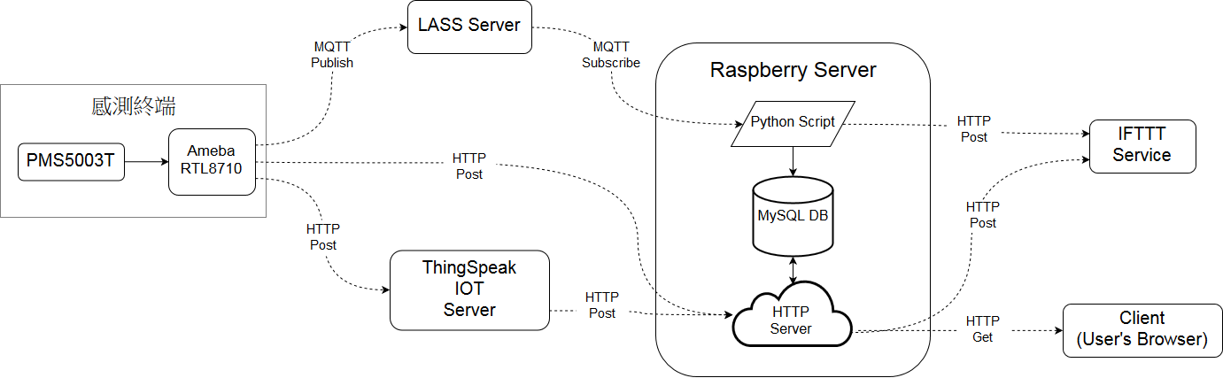
研究目的 & 系統架構
開發出一套環境監測系統，包含整套的感應器、網路、呈現介面等，並走大眾可負荷的低成本路線。

Slide 4



研究方法──系統
採用網頁平台，可以跨平台使用
接受異質平台的感測器:
  LASS感測器(MQTT): 支援現有專案
  ThingSpeak: 支援流行的IOT接口服務
  自建感測器: 系統可以在不依賴其他外在服務的情況下運作
建置使用者登入系統，讓使用者設定自己要監測的站點
當監測站點超過規定數值時，串聯IFTTT服務通知到email或手機

Slide 5
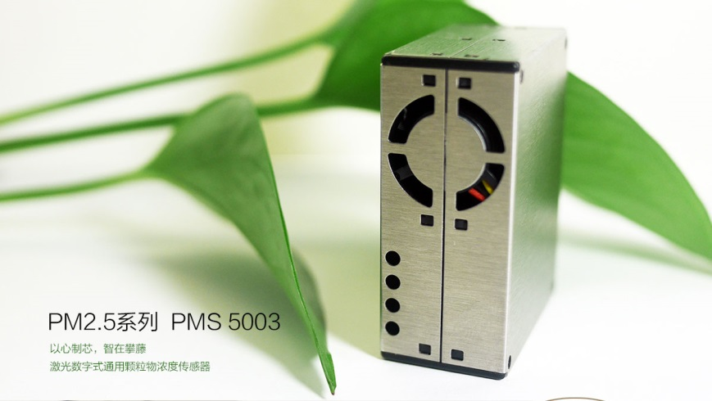
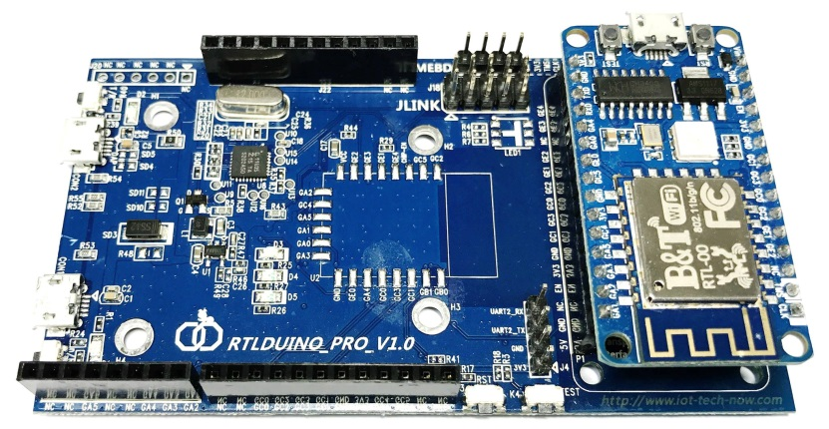
研究方法──感測終端
使用 Ameba RTL8710 + 攀藤 PMS5003T ，是兼顧規格和成本的最佳選擇
符合LASS專案規格，可MQTT上傳到LASS Server
RTL8710內建WIFI模組，可直接HTTP跟ThingSpeak溝通
終端硬體成本約 NT 700元/個

Slide 6
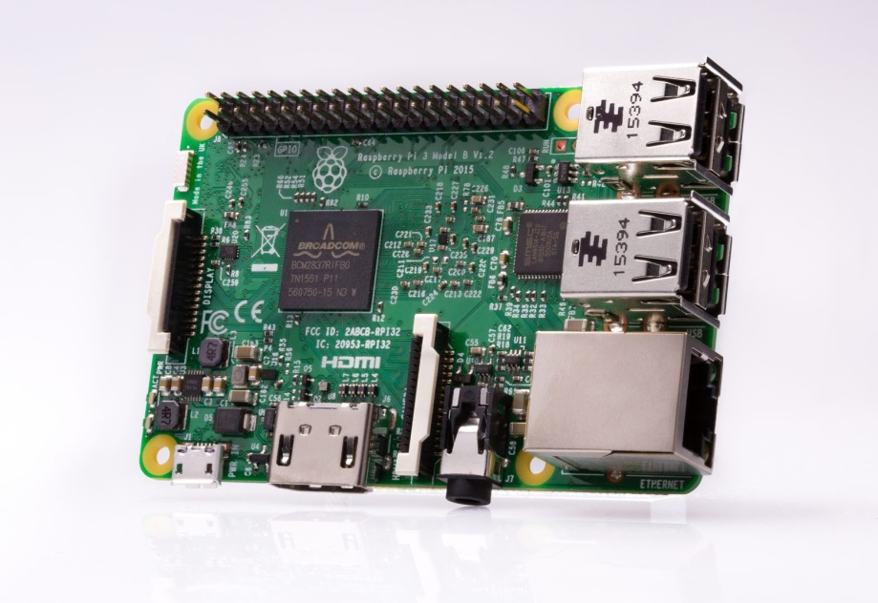
研究方法──伺服器
使用Raspberry Pi 3B作為伺服器，降低建置成本及維護成本
系統選用Arch Linux，輕量化且滾動式更新
Server採用LAMP^{[1]}架構，主流架構之一，可輕易轉移至其他主機或系統
伺服器硬體成本約 NT 1700元/個
※註:
[1] LAMP (Linux+Apache+MySQL+PHP)

Slide 7

網站設計

Slide 8

網站介紹
臨時網址:
https://air.maki0419.com/

Slide 9
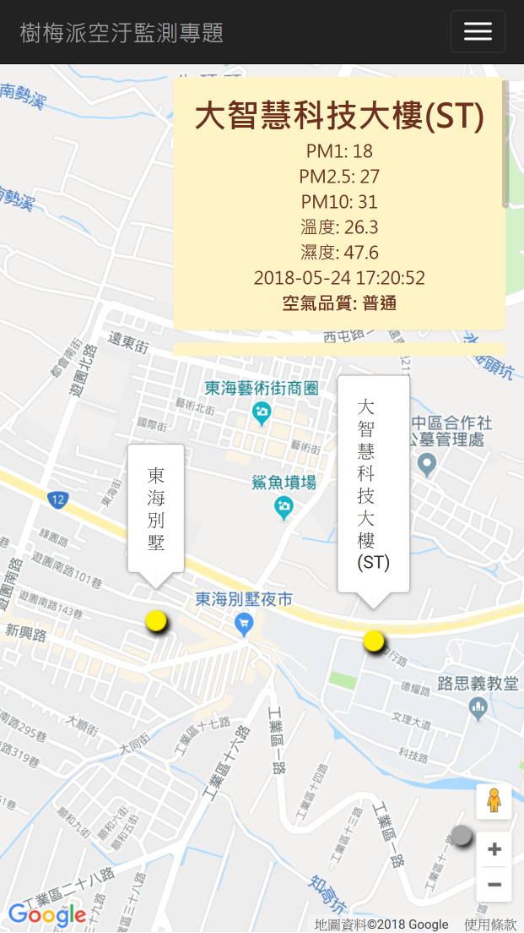
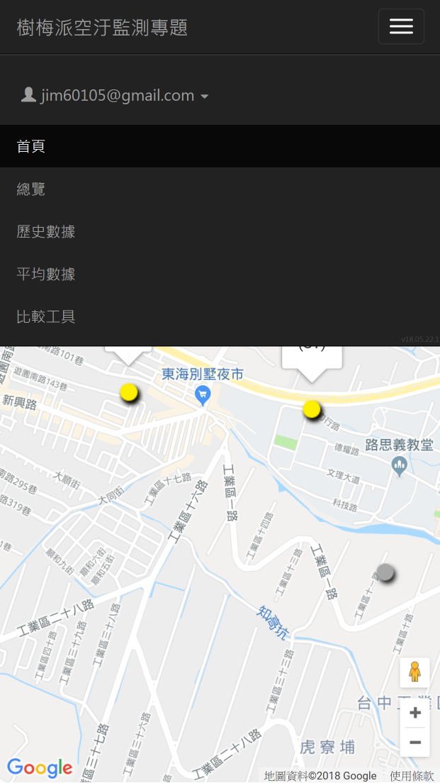
網站介紹──響應式設計(RWD)

Slide 10
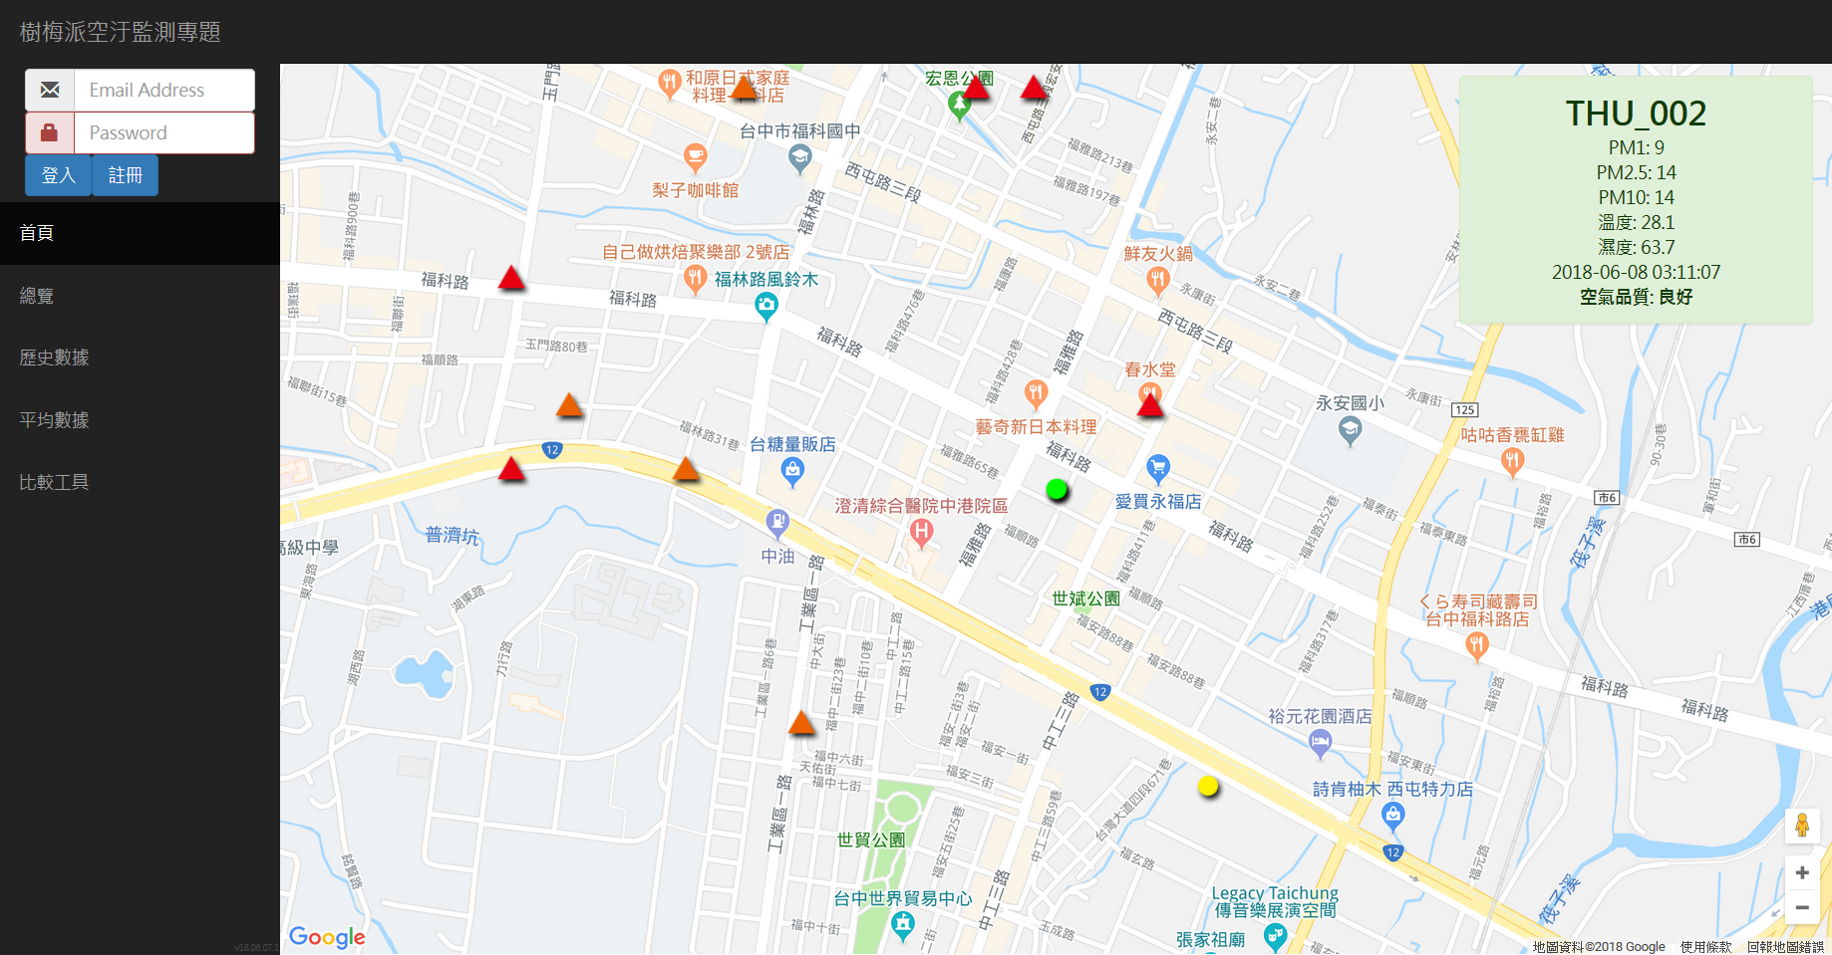

Slide 11
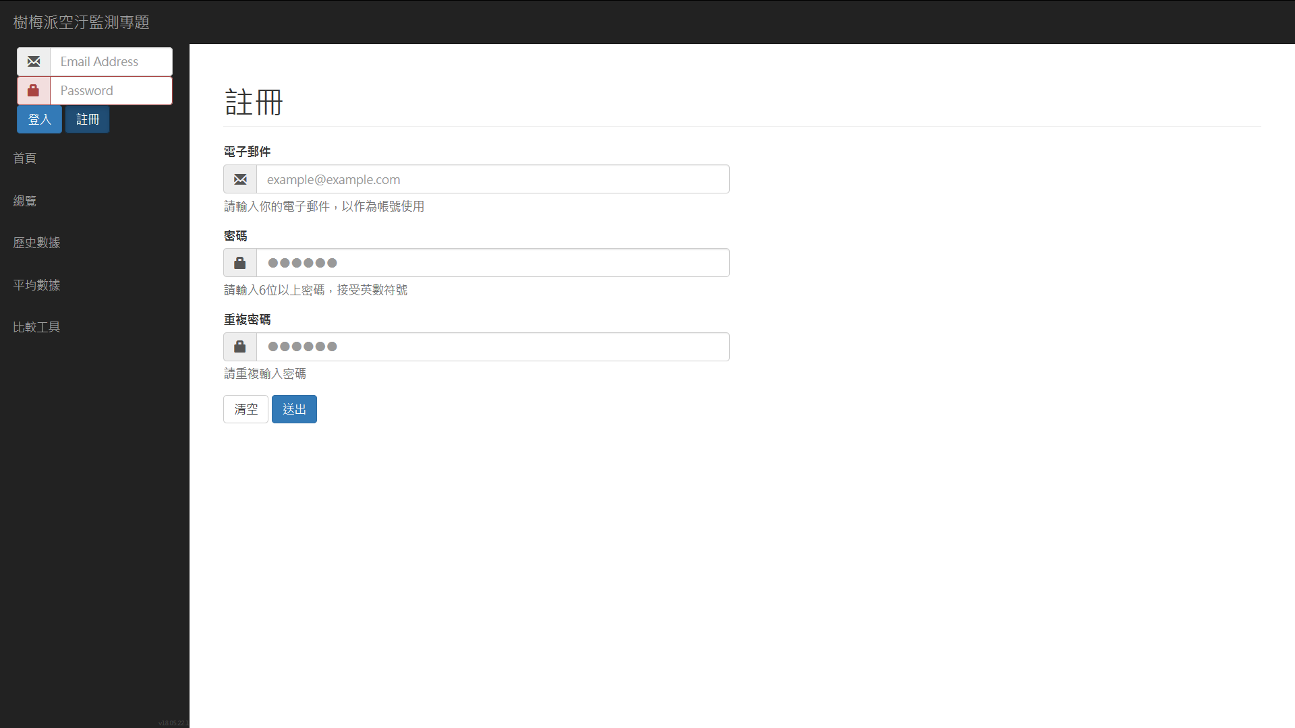

Slide 12
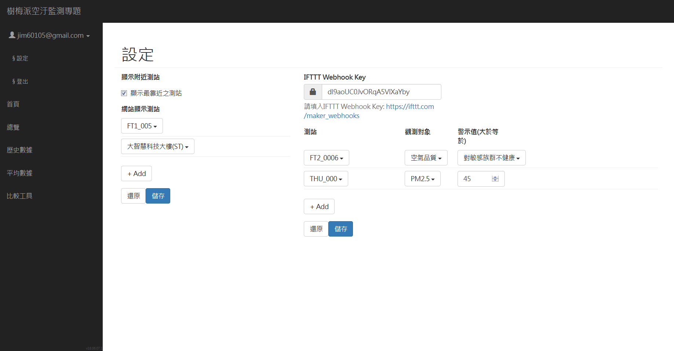

Slide 13

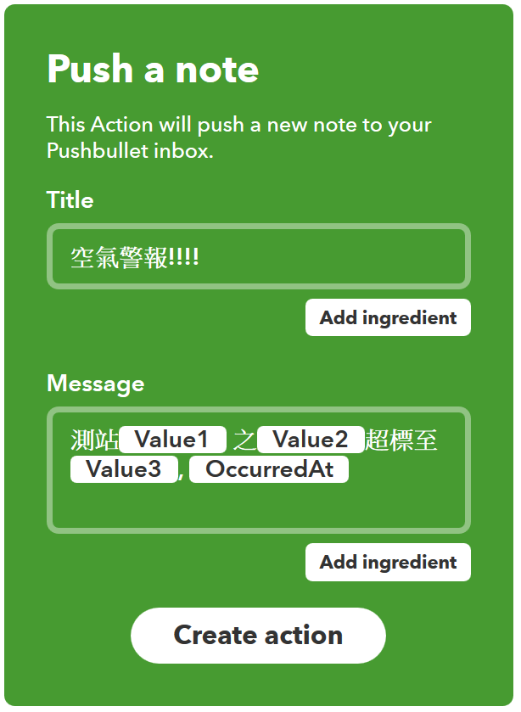
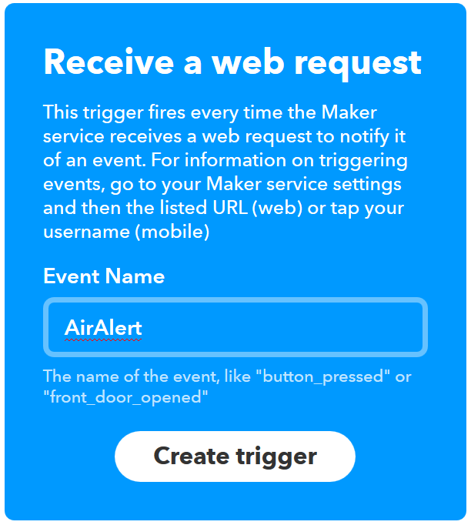

Slide 14
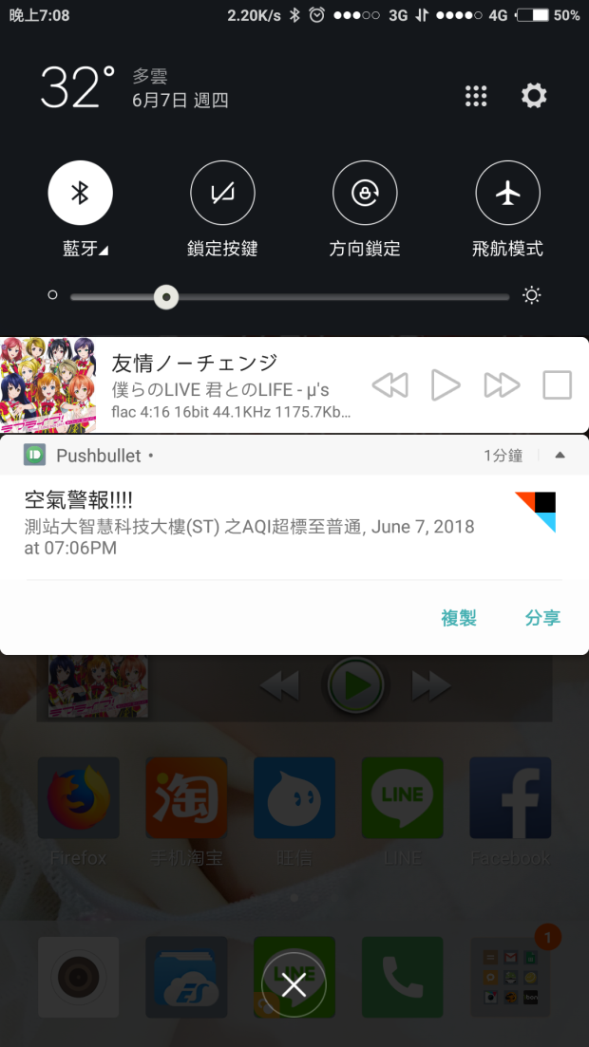
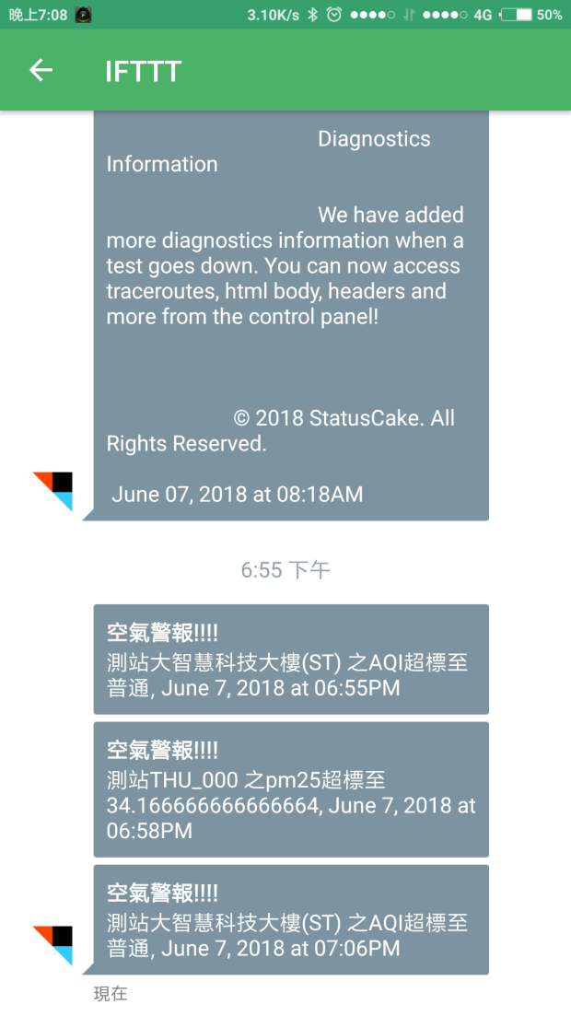
網站介紹──IFTTT

Slide 15
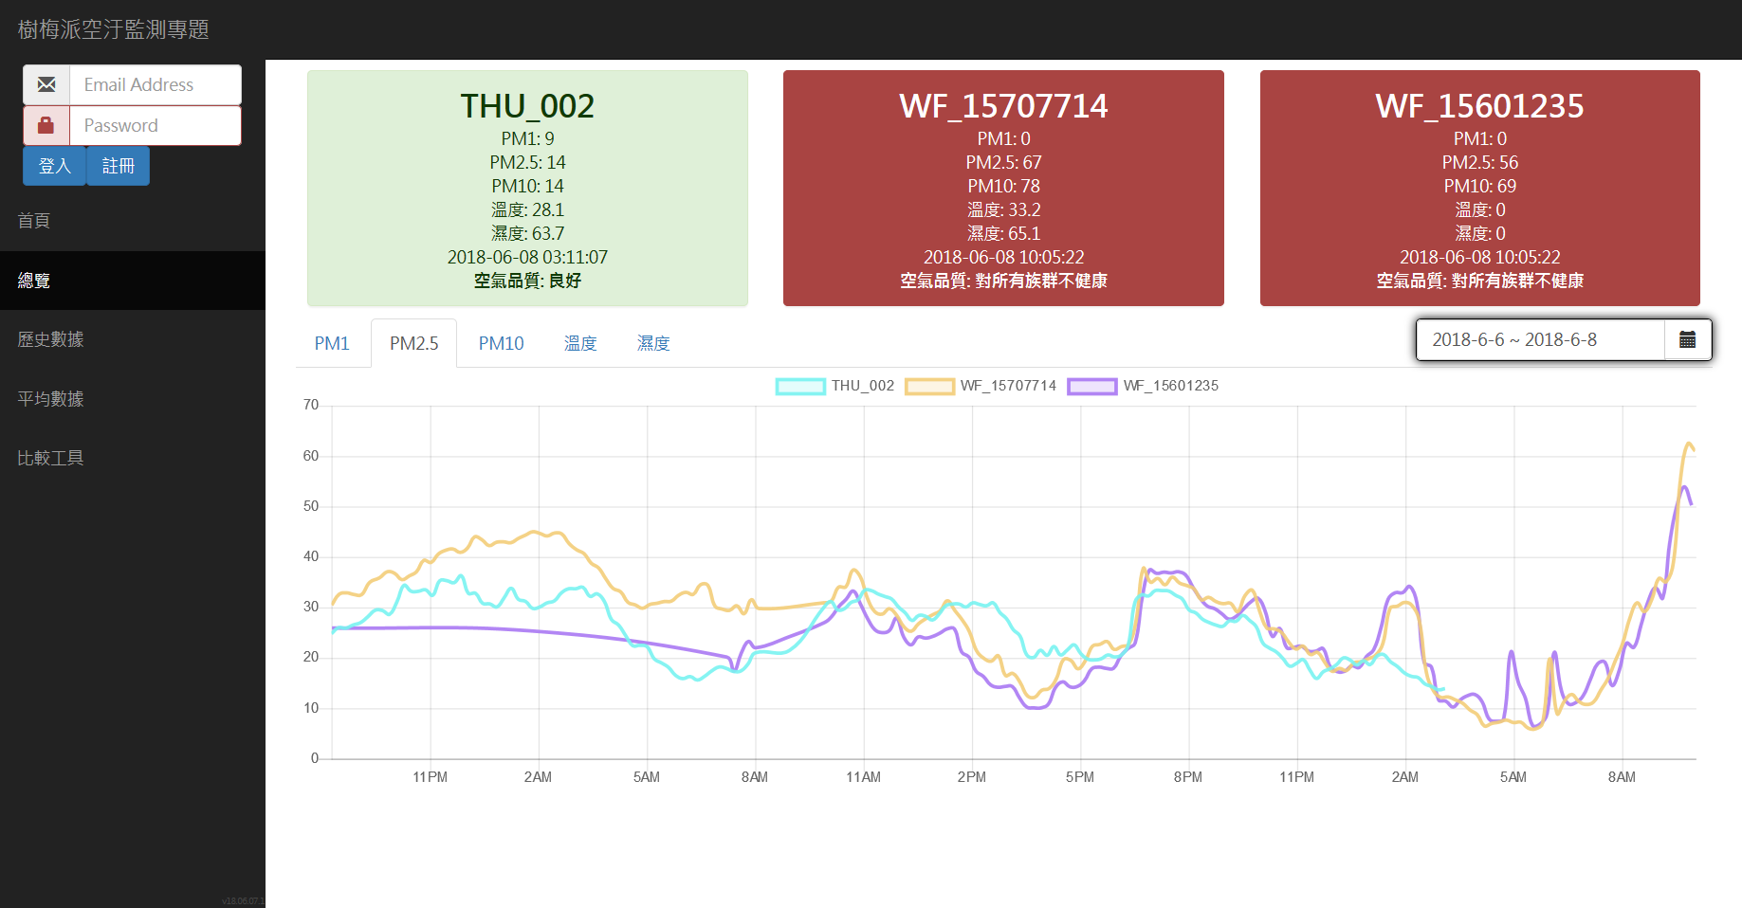

Slide 16
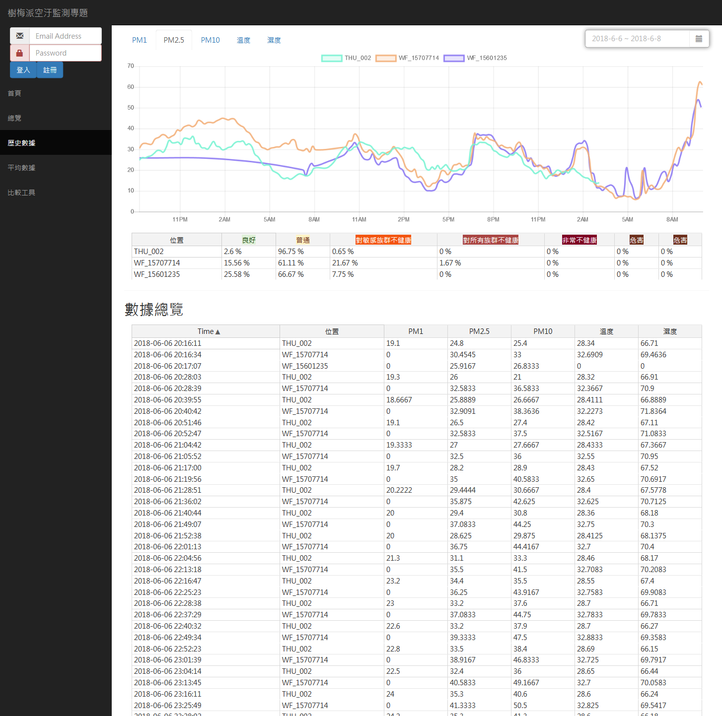

Slide 17
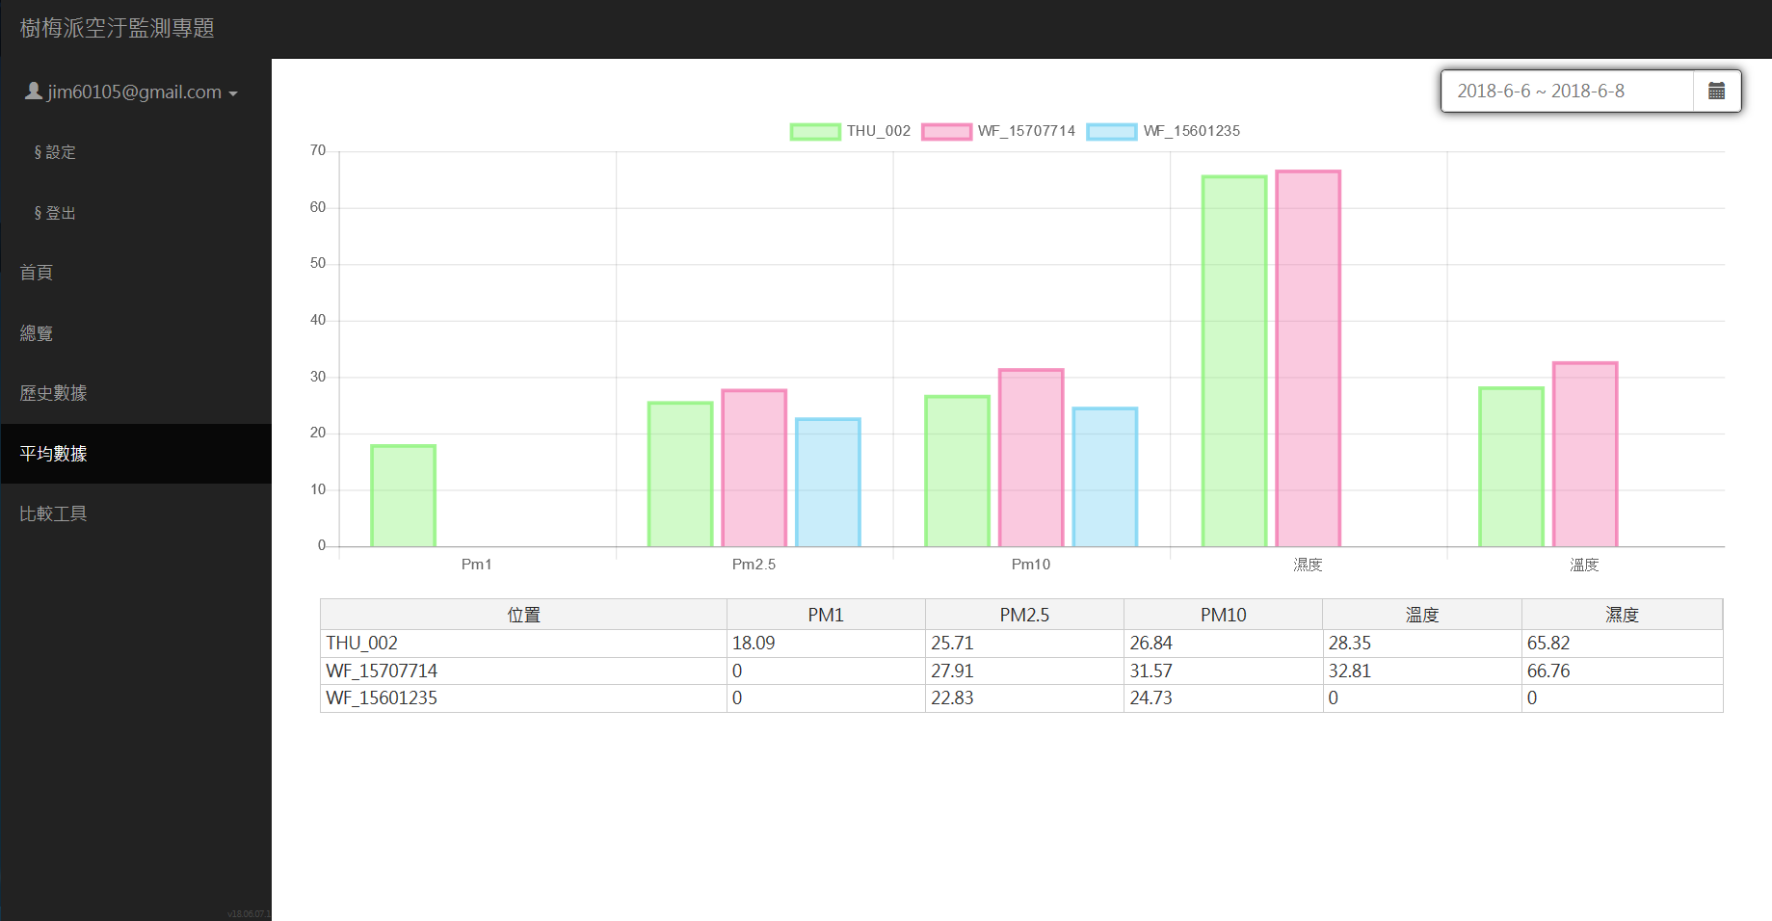

Slide 18

程式碼發布
Github:
https://github.com/jim60105/PMS5003TAirQuality

Slide 19
提問Q&A

